Slide 1
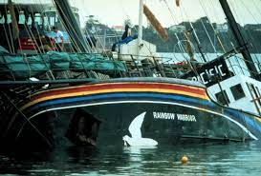
Plasticage du rainbow warrior
Par Maribelle Couture

Slide 2
Ou: Nouvelle-Zélande
Quand: 7 juillet 1985
Quoi: Explosion du bateau
Mort du photographe
Pourquoi sa caméra
Pays France
Pm1: François mithérand
Démission ministre de la défense

